Slide 1
Efuse

Slide 2
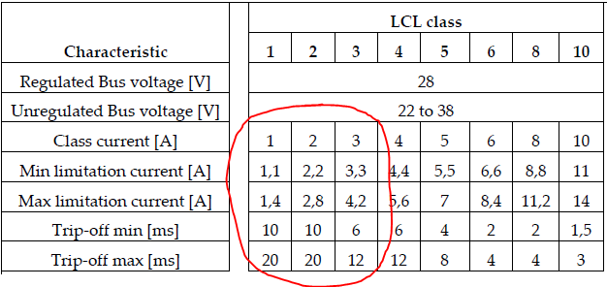
doel
Extra laag veiligheid
Gemaakt naar voedingen met LCL klasse 1,2 en 3.
Mogelijkheid voor 5V, 12V en 22V tot 38V

Slide 3
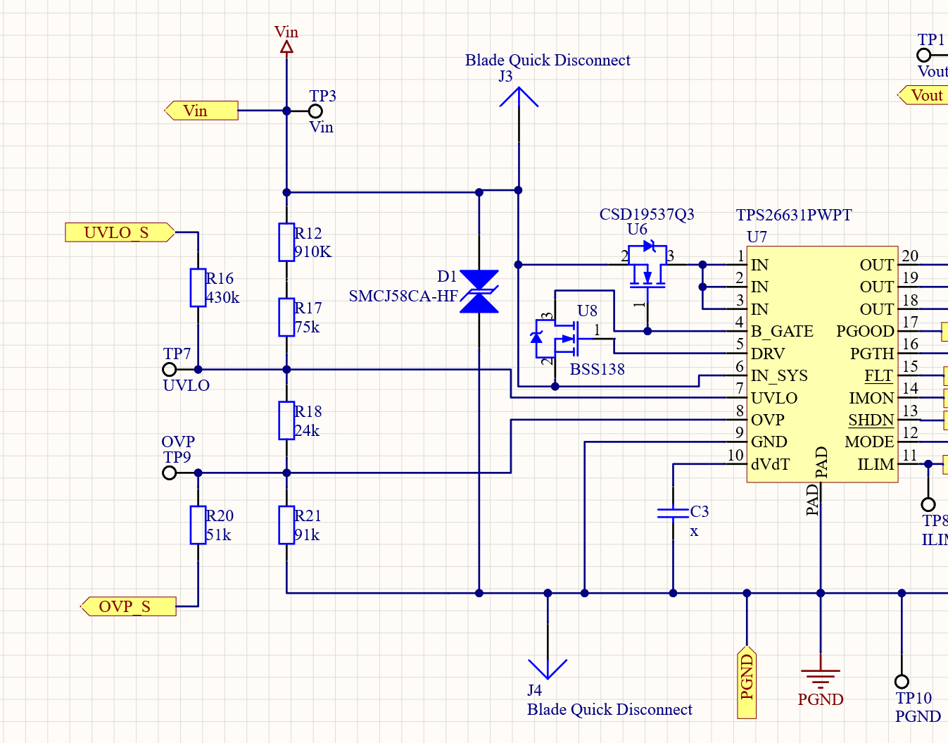
INput
Schakelen van spanning bereik.
Transient voltage protection.
Reverse polarity protection.
Inrush current control.

Slide 4
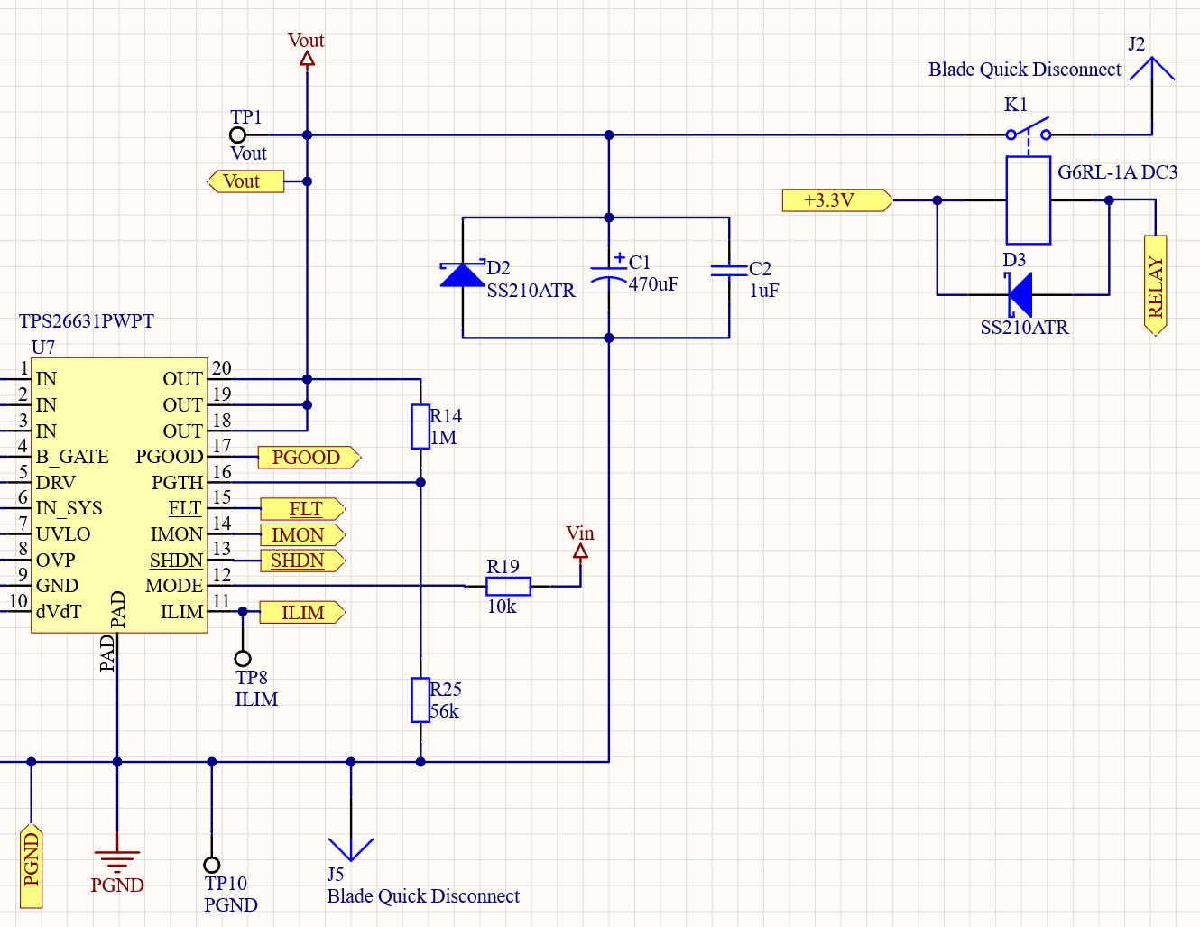
output
Power Good instelling.
Transient voltage protection.
Mode/auto retry
Output relay

Slide 5
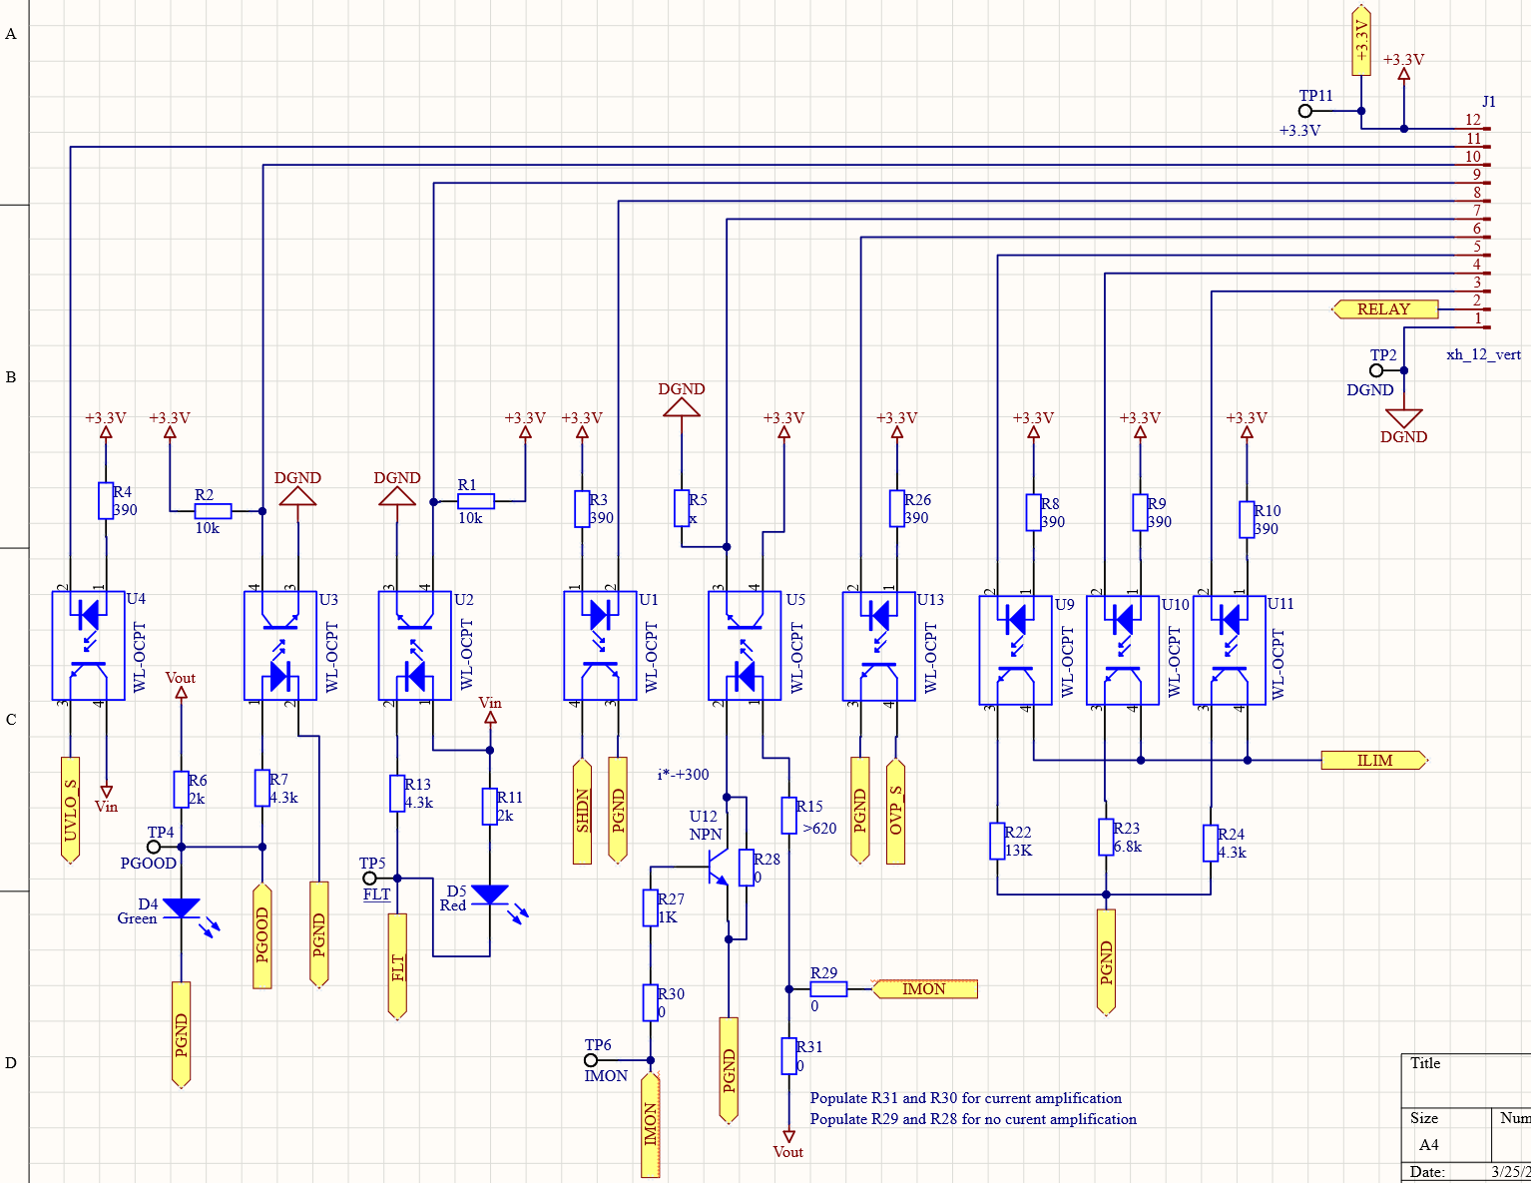
Digital
Galvanisch gescheiden.
Indicatie leds.
Stroom meting.
Stroom limiet.

Slide 6
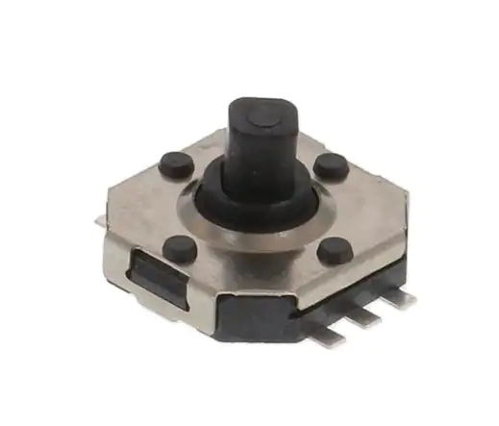
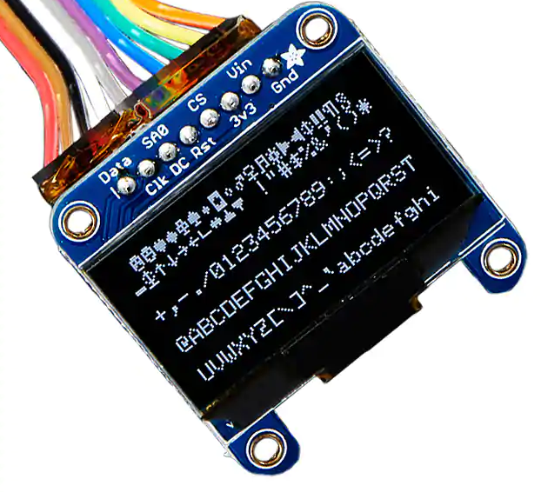
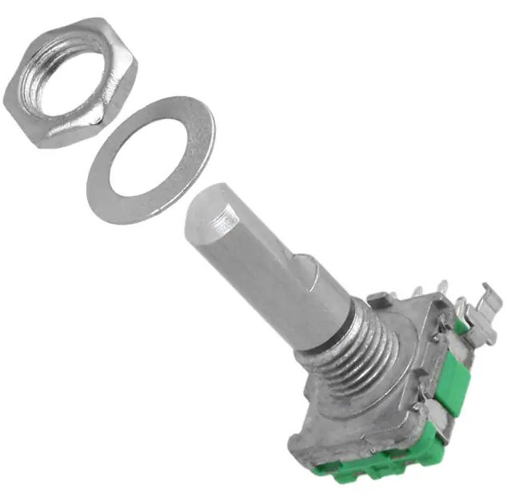
User input en feedback
Oled display
joystick of rotary encoder
Usb modbus

Slide 7
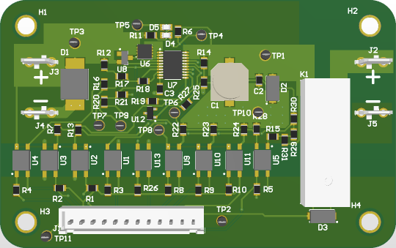
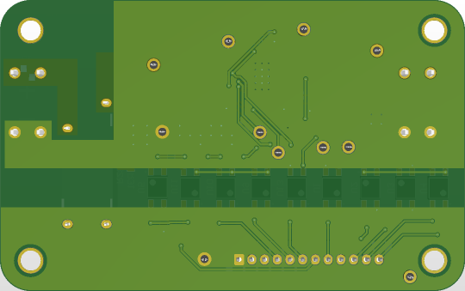
Prototype pcb

